Slide 1
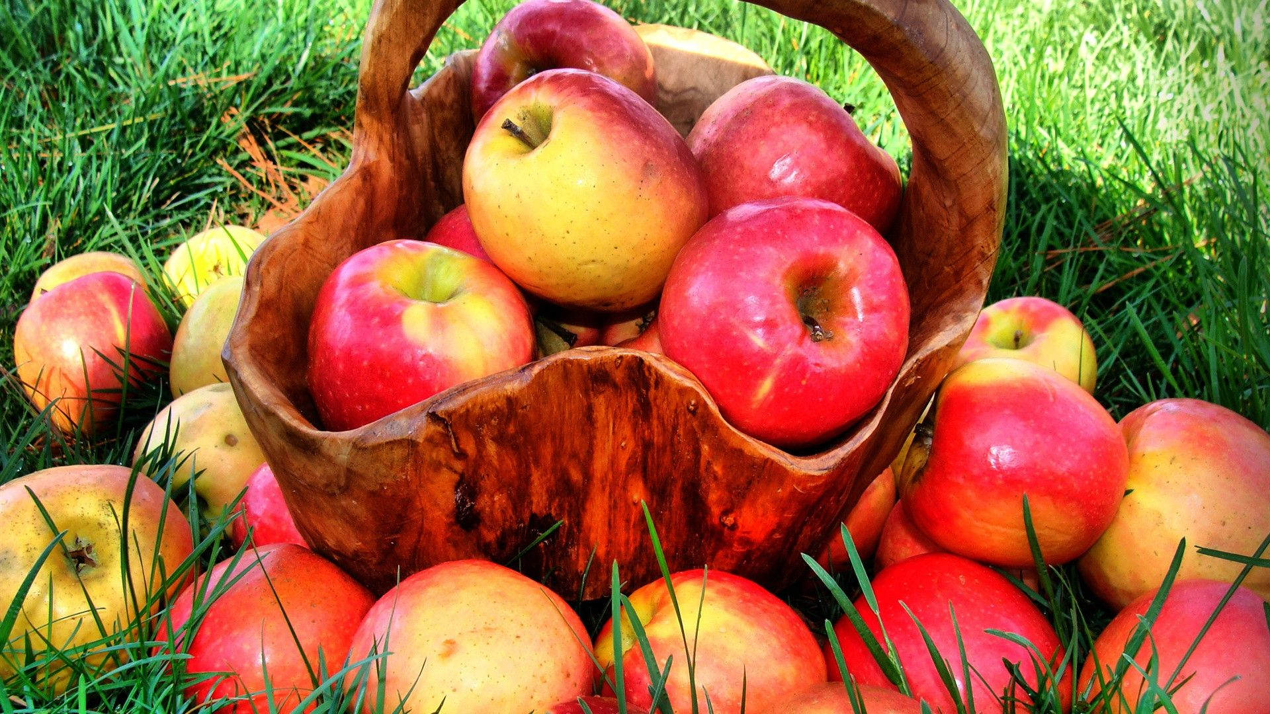
Антоновские яблоки

